Slide 1
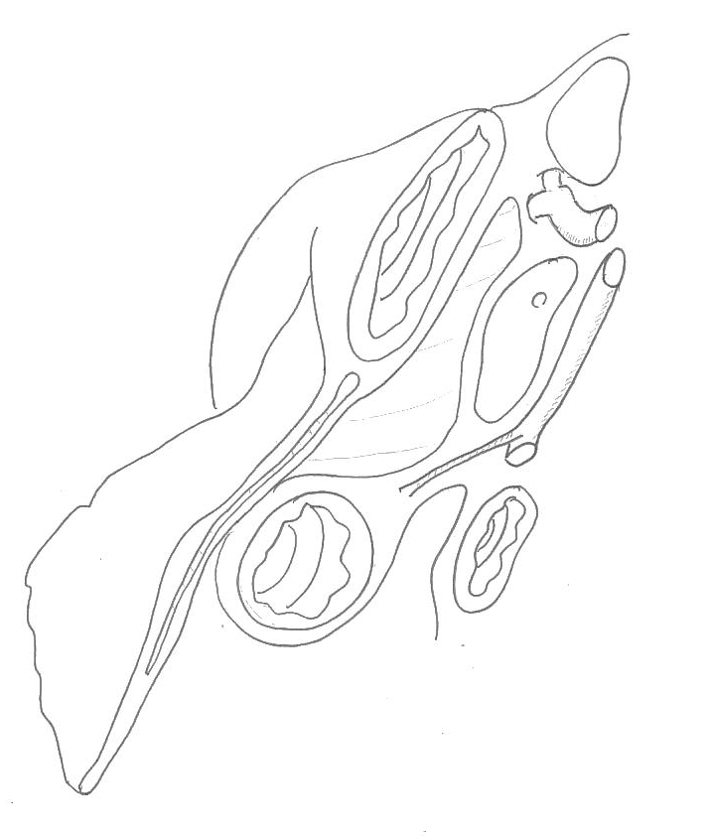
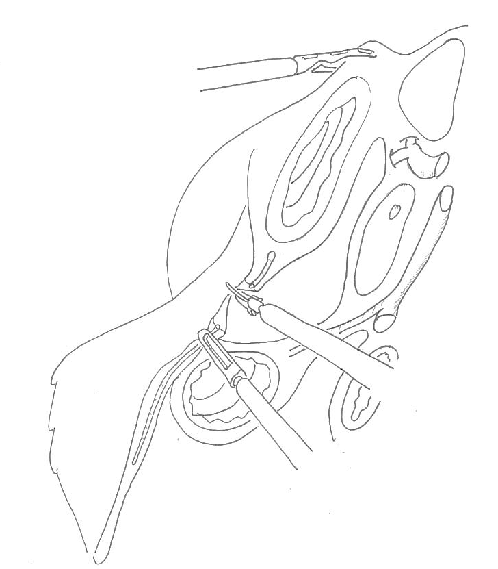
CHA
SMA
Bursa omentalis
網嚢開放、網嚢右縁
Notes:
６番廓清断面図
右側大網を切開し網嚢を解放
網嚢右縁に至る

Slide 2
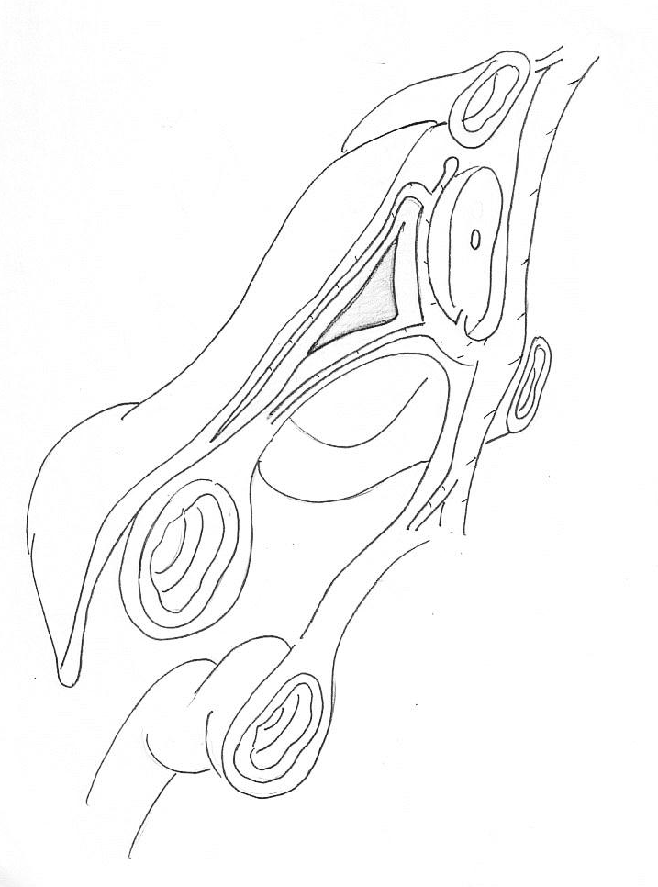
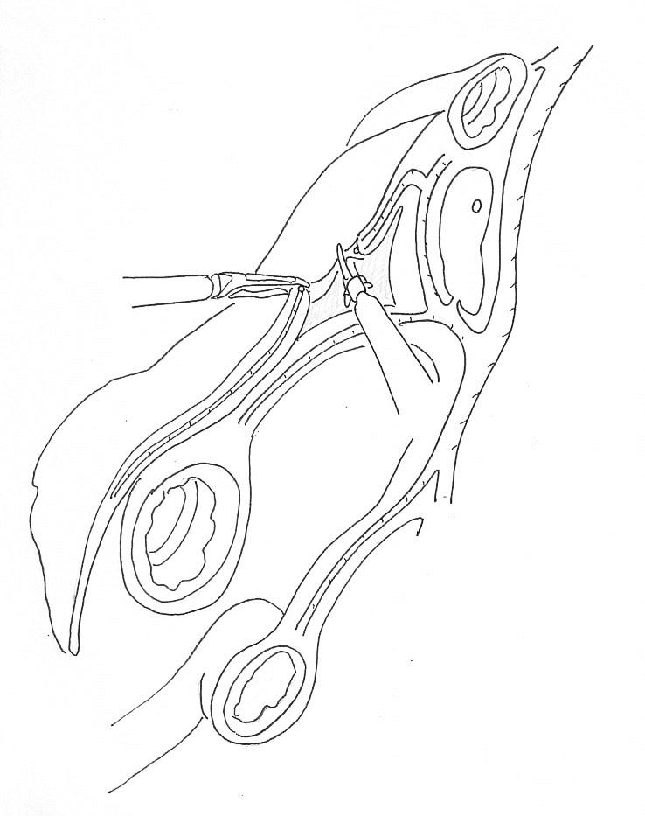
SMV
fusion fascia
R gastroepiploic v
ASPDV
omentum
GCT
VCDA
fusion fascia
Notes:
網嚢右縁で大網、横行結腸間膜と膵前筋膜は癒合
大網を含めて理論上は６枚の膜がありbursectomyでは５枚目と６枚目の間を剥離
LADGではbrusevtomyは行いませんので
まずは大網を十二指腸外縁まで切離 生理的癒着が多いところで迷子になりやすく１枚ずつ丁寧に行くのがコツと言えばコツ
比較的大きな交通枝、大網枝もハーモニックで切離可能
連続してfusion fasciaのV字の谷を十二指腸外縁まで剥離

Slide 3
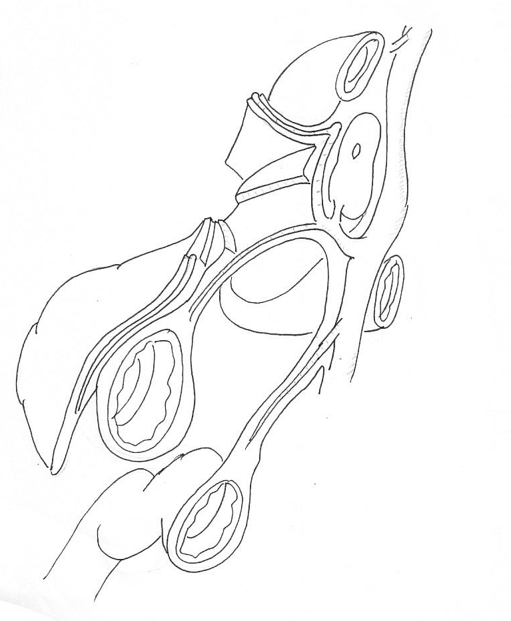
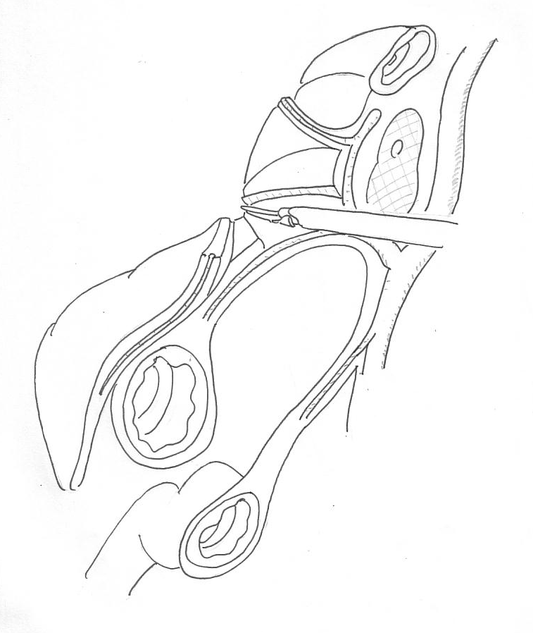
omentum
R gastroepiploic v
fusion fascia
fusion fascia
omentum
ASPDV
GCT
VCDA
Notes:
round markは膵体部下縁
副右結腸静脈（VCDA)を確認し
fusion fasciaのＶ字の谷を隔離しGCTに達する

Slide 4
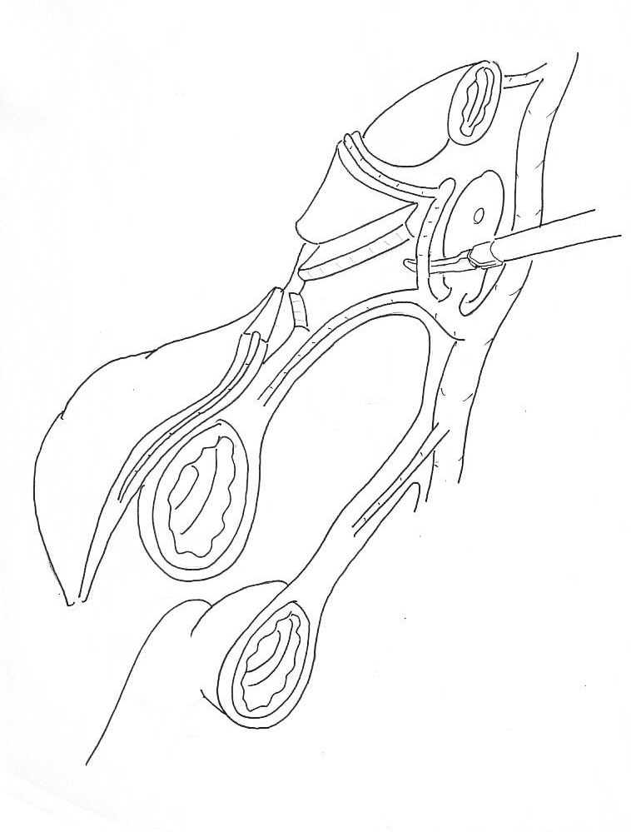
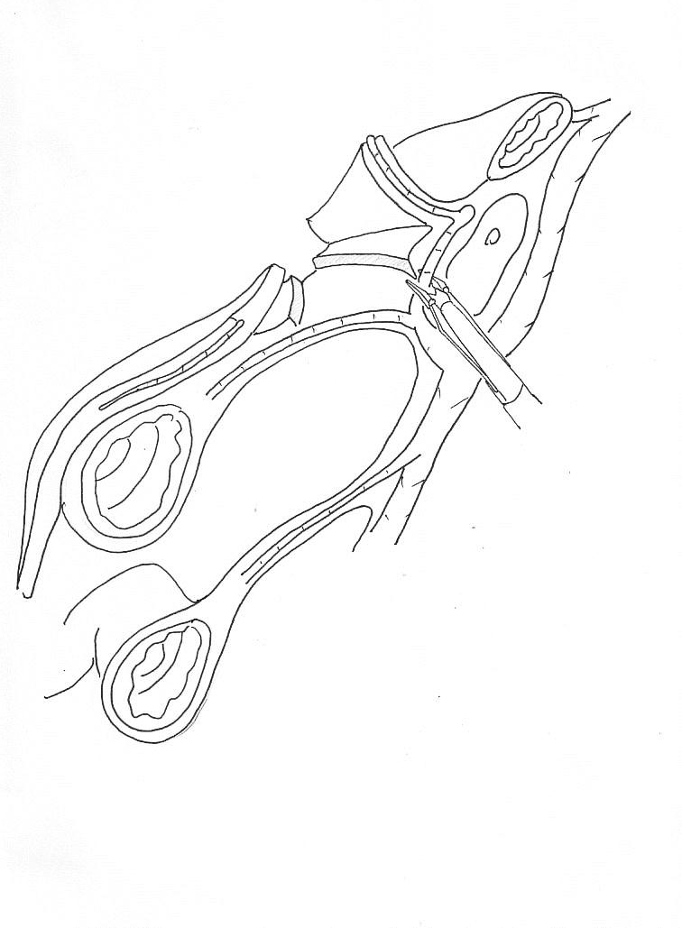
Notes:
右胃大網静脈背側には細かい膵への枝があり注意
出血したらあわてず圧迫
中枢側にのみclipしています（cliplessでも大丈夫）

Slide 5
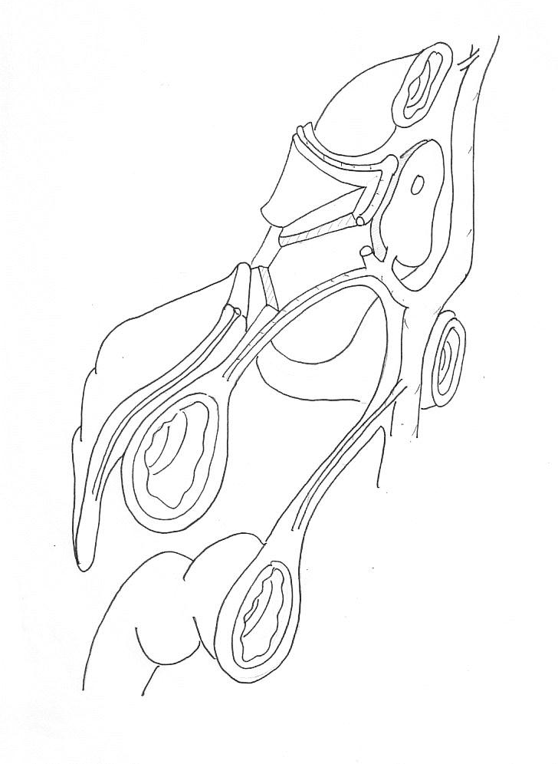
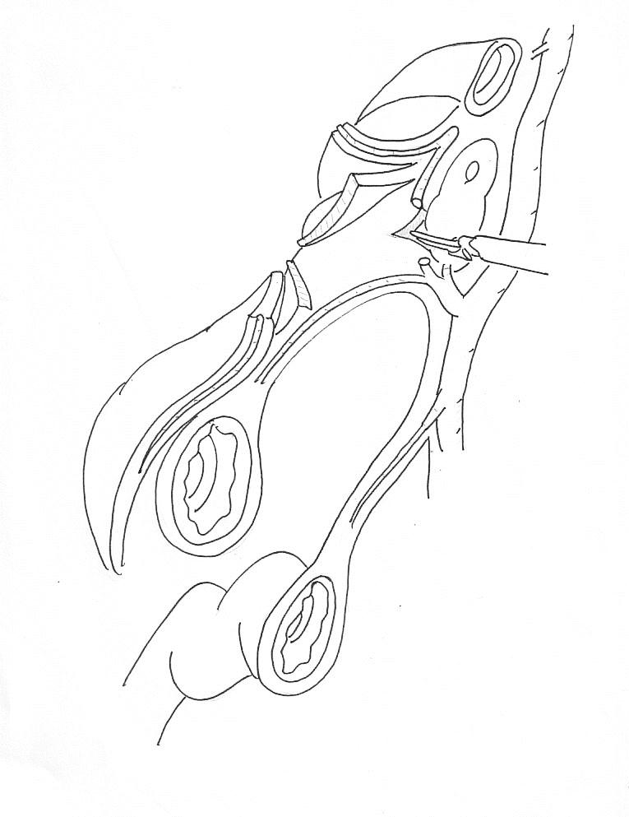
omentum
R gastroepiploic v
膵前筋膜
fusion fascia
ARCV
膵前筋膜
Notes:
右胃大網静脈を処理したらもう１層深く
膵前筋膜を切開
ﾍﾟｰｼﾞめくりの要領で大網、fusion fascia 膵前筋膜を順にめくっていく

Slide 6
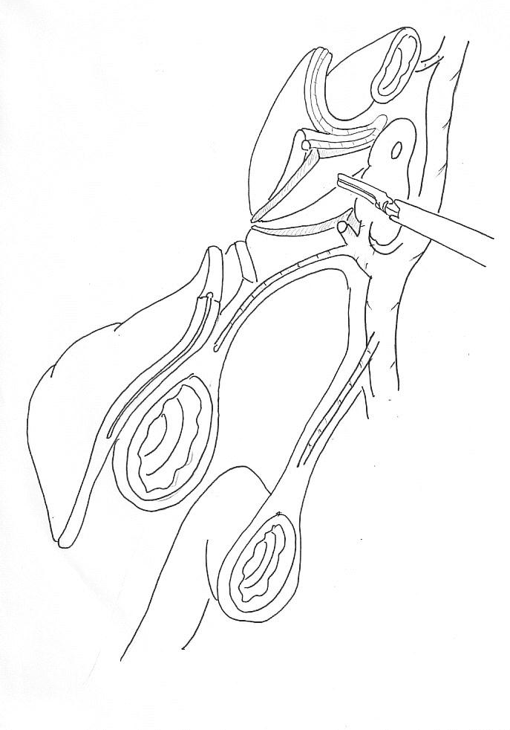
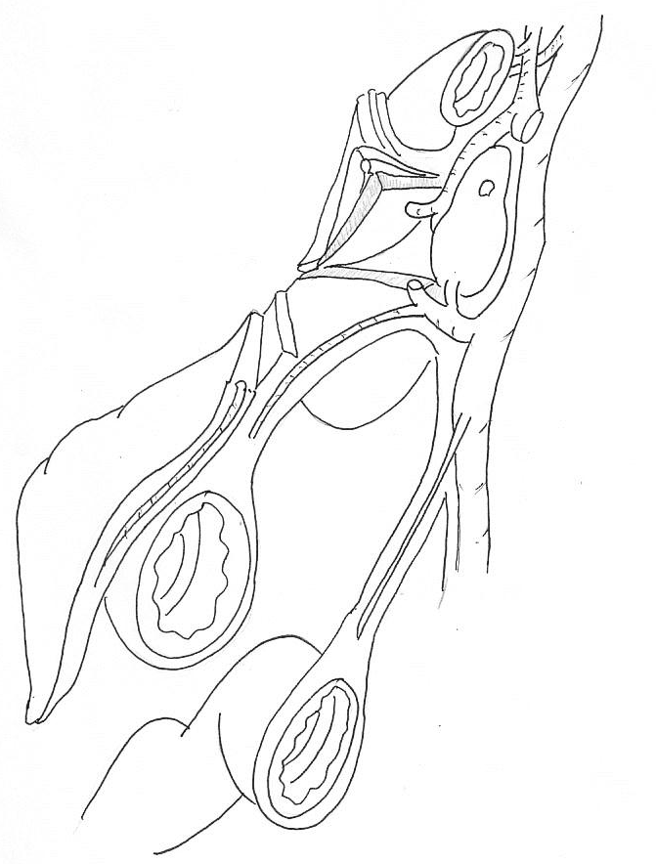
fusion fascia
ＧＤＡ
膵前筋膜
ＲＧＥＡ
omentum
Notes:
膵実質の損傷に注意しながら膵前筋膜を幽門側に切離
出血したら深すぎ
右胃大網動脈（ＲＧＥＡ）を剥離

Slide 7
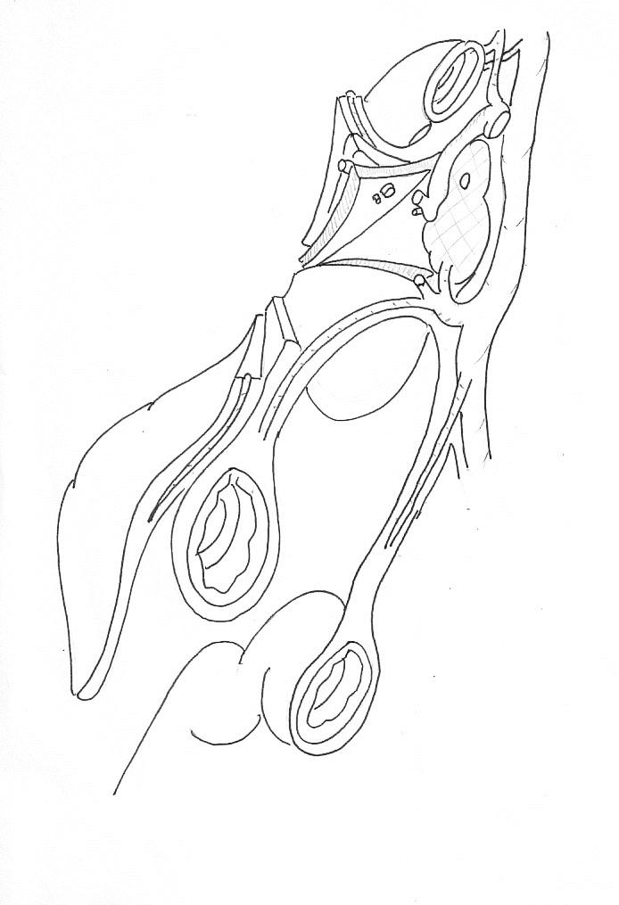
Notes:
廓清される６番領域
大網右側 fusion fascia 膵前筋膜のﾍﾟｰｼﾞめくり

